Slide 1
Корпоративная подготовка работников здравоохранения к использованию медицинской информационной системы
Выполнил:
студент 2 курса
44.04.01 Педагогическое образование
Направленность(профиль) «Корпоративное электронное обучение»
Лазебникова Полина Михайловна
Руководитель:
к.п.н., доцент Гончарова Светлана Викторовна

Slide 2
Актуальность
Существуют проблемы обучения и внедрения в рамках медицинского учреждения (необходимость качественного контента, выстраивание системы обучение).
Для успешного внедрения метод онлайн-обучения является одним из наиболее эффективных методов обучения для персонала медицинского учреждения.
В связи с этим, для достижения нужных результатов, возникает необходимость создания дистанционного курса и постоянного его использования в процессе внедрения.

Slide 3
Предмет
Дистанционный курс по подготовке медицинских работников к получению нужной информации.

Slide 4
Цель
Разработка дистанционного курса корпоративной подготовки работников здравоохранения по использованию медицинской информационной системы.

Slide 5
Задачи
Задача 1. Проведен анализ проблем информатизации медицинских организаций, как основы осуществления подготовки специалистов к получению новой информации;
Задача 2. Раскрыты основные механизмы осуществления подготовки медицинских работников к получению нужной информации через информационные системы;
Задача 3. Проведено углубленное диагностическое исследование, направленное на выявление уровня сформированности внутренней готовности работников здравоохранения к информационной подготовительной работе;
Задача 4. Разработан специализированный курс для работников здравоохранения по использованию медицинской информационной системы.

Slide 6
Задача 1
Технические сложности:
Обеспечение безопасности данных и защиты информации
Организационные сложности:
Необходимость изменения рабочих процессов и процедур в лечебном учреждении;
Психологические сложности:
Сопротивление персонала изменениям и новым технологиям;

Slide 7
Задача 1
Методологические сложности:
Разработка и внедрение новых методов работы с МИС;
Временные сложности:
Внедрение МИС может занять длительное время, особенно если необходимо внести значительные изменения в рабочие процессы.

Slide 8
Задача 2
Обучение и тренинги;
Практические занятия;
Консультации и поддержка;
Тестирование и оценка;
Мотивация и поощрение;
Обратная связь и анализ.

Slide 9
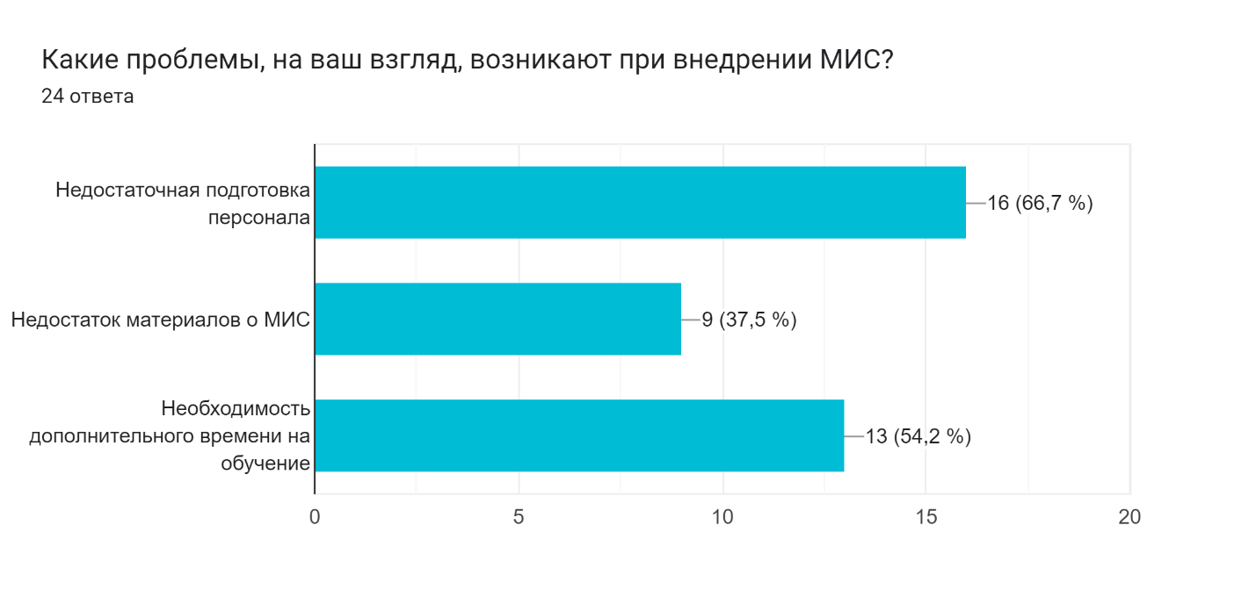
Задача 3

Slide 10
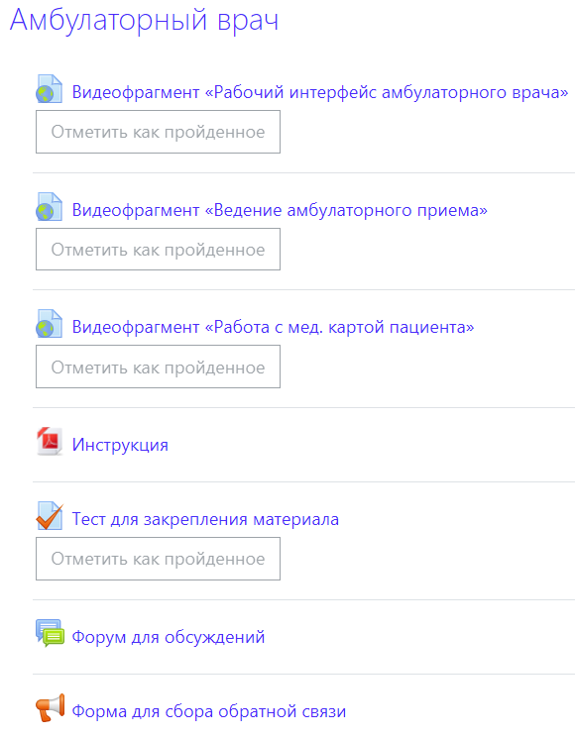
Задача 4

